Slide 1
I PROMESSI SPOSI

Slide 2
CHE COS’È
È UN ROMANZO STORICO SCRITTO DA ALESSANDRO MANZONI TRA IL 1821 E IL 1840. L’EDIZIONE DEFINITIVA DEL ROMANZO È PRECEDUTA DA TRE STESURE ANTERIORI.

Slide 3
TEMPO E LUOGHI
LOMBARDIA DELLA PRIMA METÀ DEL SEICENTO
ZONA COMPRESA TRA LECCO, MILANO E BERGAMO
LE VICENDE DESRITTE DAL ROMANZO PRENDONO SPUNTO DA EVENTI REALMENTE ACCADUTI TRA IL1628 E IL 1630
L’ITALIA È SOTTO IL DOMINIO SPAGNOLO
GRAVE PRESSIONE FISCALE IMPOSTA DAGLI SPAGNOLI
GUERRA NEL MONFERRATO
CARESTIA
PESTE

Slide 4
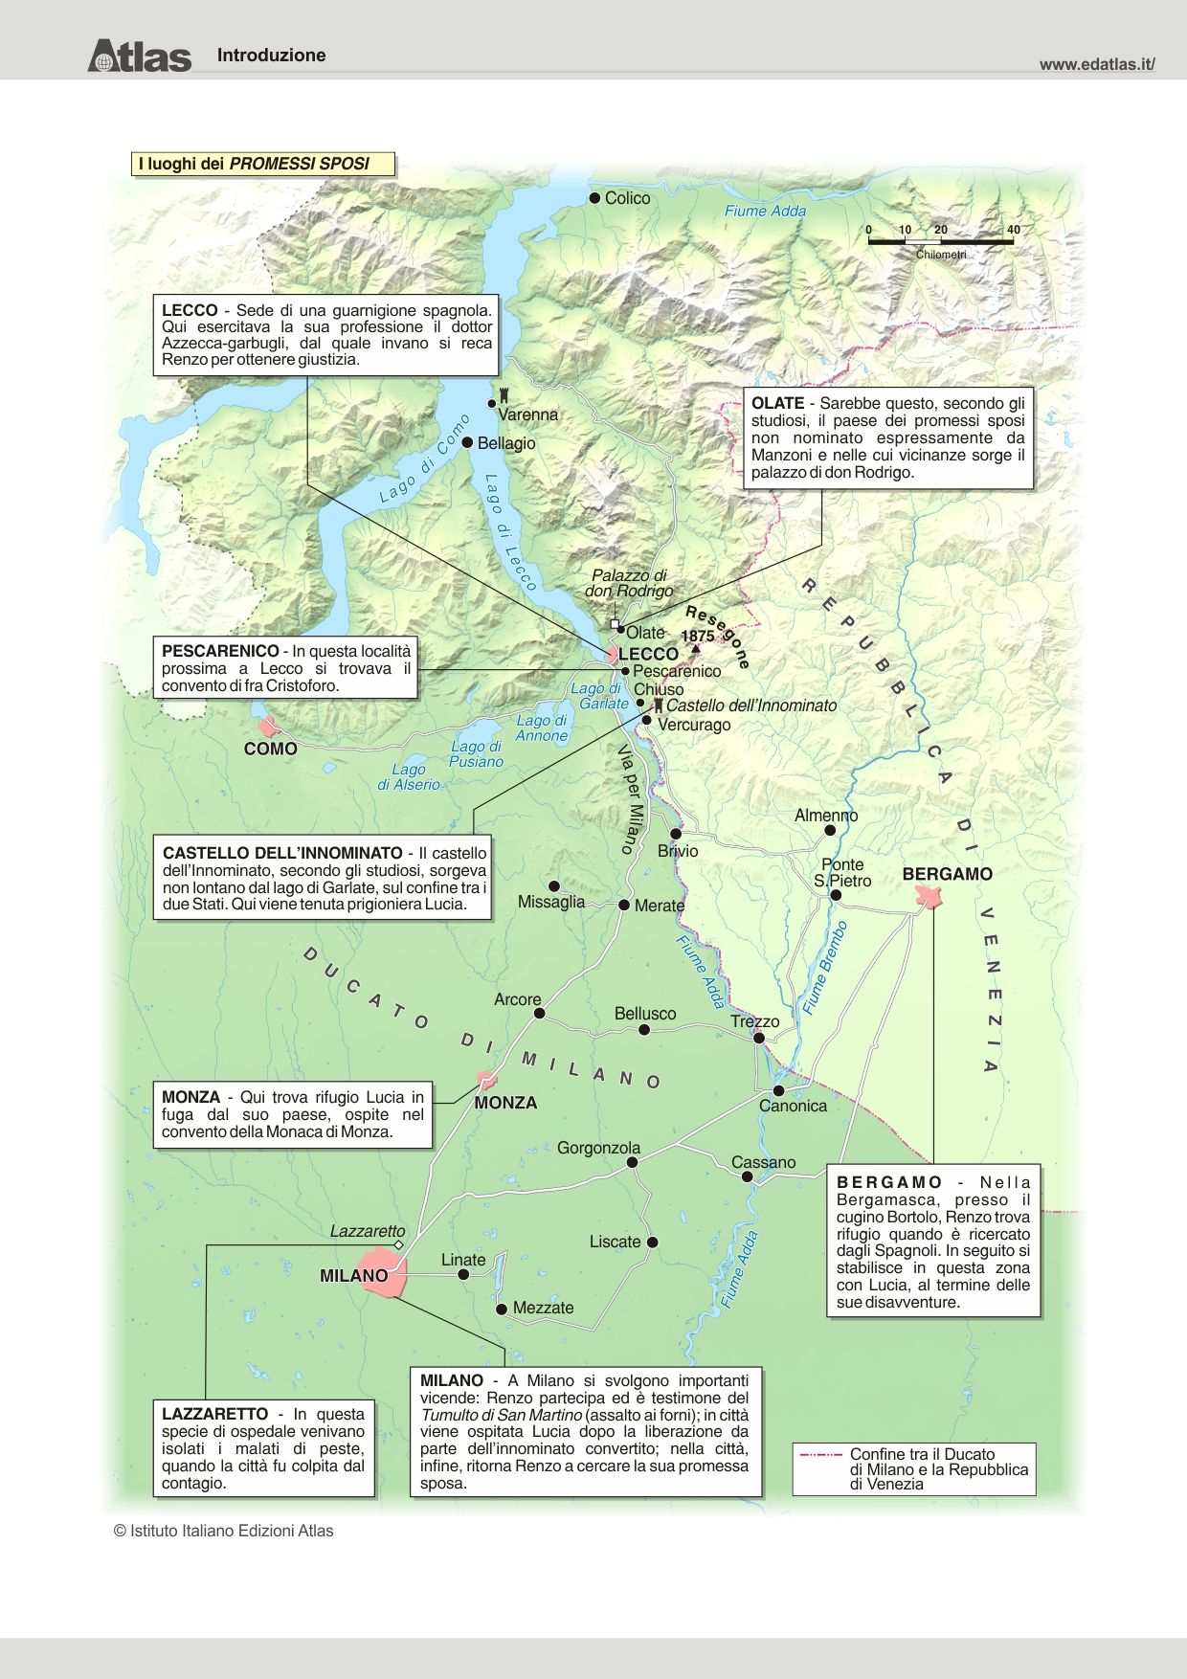

Slide 5
LA GUERRA DEL MONFERRATO
IL MONFERRATO È UNA REGIONE STORICO-GEOGRAFICA DEL PIEMONTE. NEL 1627 SCOPPIÒ AL SUO INTERNO UNA GUERRA DI SUCCESSIONE, LA GUERRA DEL MONFERRATO. ALL’EREDE LEGITTIMO, CARLO GONZAGA DI NEVERS, SOSTENUTO DALLA FRANCIA, SI OPPOSE UN ALTRO GONZAGA APPOGGIATO DAGLI SPAGNOLI.
UNO DEI MOMENTI PIÙ DRAMMATICI DELLA GUERRA FU QUANDO CALARONO SULLO STATO MILANESE 36.000 LANZICHENECCHI: SOLDATI MERCENARI DI ORIGINE TEDESCA, CHIAMATI DALL’IMPERATORE FERDINANDO D’ASBURGO CONTRO I FRANCESI. I LANZICHENECCHI DEVASTARONO IL DUCATO DI MILANO E ASSEDIARONO MANTOVA. LO STATO MILANESE NE USCÌ DEVASTATO
LA GUERRA SI CONCLUSE CON LA VITTORIA DELL’EREDE LEGITTIMO

Slide 6
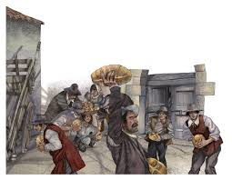
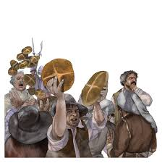
LA CARESTIA
NEL 1628, MENTRE INFURIAVA LA GUERRA NEL MONFERRATO, UNA TERRIBILE CARESTIA SI ABBATTÉ SUL NORD ITALIA
SCARSO RACCOLTO-GUERRA
POCO PANE VENDUTO A PREZZI ESORBITANTI
LA POLAZIONE DI MILANO ORGANIZZA UNA SOMMOSSA PER ASSALIRE I FORNI E PRENDERE IL PANE: È LA FAMOSA RIVOLTA DEL PANE DELLA QUALE IL MANZONI PARLA NEL CAPITOLO XII DEL ROMANZO CON IL CELEBRE EPISODIO «L’ASSALTO AL FORNO DELLE GRUCCE» (LE GRUCCE SONO LE PALE CHE I FORNAI USANO PER INFORNARE IL PANE)

Slide 7
LA PESTE: IL CONTAGIO E LA CACCIA AGLI UNTORI
SCOPPIÒ ANCHE LA PESTE, UNA MALATTIA INFETTIVA.
SI MANIFESTAVA CON LA COMPARSA DI BUBBONI INTORNO ALL’INGUINE E SOTTO LE ASCELLE
IN ITALIA FU PORTATA PROBABILMENTE DAI LANZICHENECCHI
I PRIMI CASI SI EBBERO A MILANO MA LE AUTORITÀ SPAGNOLE NON PRESERO I DOVUTI PROVVEDIMENTI
SOLO TROPPO TARDI FU EMANATO UN PROVVEDIMENTO CHE VIETAVA L’INGRESSO IN CITTÀ A COLORO CHE PROVENIVANO DAI PAESI INFETTI
IN BREVE MILANO DIVENNE UNA CITTÀ FANTASMA: VIE DESERTE, CASE ABBANDONATE, MORIBONDI LASCIATI SENZA CURE MEDICHE
CADAVERI AMMASSATI SOPRA I CARRI E CONDOTTI ALLA FOSSA COMUNE
VI ERANO I MONATTI: PUBBLICI INSERVIENTI CHE SI OCCUPAVANO DI AMMASSARE I CADAVERI SUI CARRI; ANNUNCIAVANO IL LORO PASSAGGIO FACENDO SUONARE IL CAMPANELLO CHE PORTAVANO LEGATO ALLA CAVIGLIA. ERANO SCELTI TRA COLORO CHE AVEVANO GIÀ PRESO LA MALATTIA E NE ERANO GUARITI
LA PESTE IMPERVERSÒ PER TUTO IL 1630 E PROVOCÒ CIRCA 86.000 MORTI
UNTORI: COLORO CHE, SECONDO UNA CREDENZA POPOLARE, ANDAVANO IN GIRO A IMBRATTARE I PUNTI DI MAGGIOR PASSAGGIO DELLA CITTÀ CON INTRUGLI E VELENI PER DIFFONDERE LA PESTE
LAZZARETTO: OSPEDALE COSTRUITO FUORI DALLE MURA DELLA CITTÀ PER TENERE I MALATI DI PESTE IN ISOLAMENTO

Slide 8
I MONATTI CARICANO CADAVERI SUI CARRI

Slide 9
LE BARE DEI MORTI DI COVID-19 DI BERGAMO PORTATE SUI CAMION DELL’ESERCITO

Slide 10
I MEDICI DELLA PESTE DEL ‘600 PROTETTI DA MASCHERE ANTICONTAGIO

Slide 11
I MEDICI CHE COMBATTONO CONTRO IL COVID-19

Slide 12
TRAMA DEL ROMANZO
MISTO DI INVENZIONE E REALTÀ
TRAMA: VICENDE PERSONALI DI DUE POPOLANI DEL SEICENTO, RENZO TRAMAGLINO E LUCIA MONDELLA, CHE VIVEVANO A PESCARENICO, VILLAGGIO DEL DUCATO DI MILANO
I DUE SONO INNAMORATI E VORREBBERO SPOSARSI, MA DON ABBONDIO, IL CURATO DEL PAESE, POCO PRIMA DELLE NOZZE, RICEVE ORDINI DA DUE DELINQUENTI DETTI «BRAVI» AL SERVIZIO DI DON RODRIGO(SIGNOROTTO DEL LUOGO), DI NON CELEBRARE IL MATRIMONIO.
DON RODRIGO INFATTI, CON LA COMPLICITÀ DEL CUGINO ATTILIO, HA FATTO UNA SCOMMESSA SU LUCIA E ORDINA AL CAPO DEI BRAVI, IL GRISO, DI RAPIRLA
I GIOVANI, CONSAPEVOLI DEL PERICOLO CHE CORRONO, DECIDONO DI SCAPPARE DAL LORO PAESE (FAMOSO ADDIO AI MONTI DI LUCIA)
DA QUI SEGUONO UNA SERIE DI EVENTI E INCONTRI DEI GIOVANI CON MOLTEPLICI PERSONAGGI DEL ROMANZO; RICORDIAMO SU TUTTI LA MONACA DI MONZA, UNA MONACA COSTRETTA SUO MALGRADO A ENTRARE IN CONVENTO, PRESSO LA QUALE LUCIA CERCHERÀ RIFUGIO, E L’INNOMINATO, UOMO POTENTE EMALVAGIO, AL QUALE DON RODRIGO HA CHIESTO DI RAPIRE LUCIA
L’INNOMINATO RAPISCE LUCIA E LA CONDUCE AL SUO CASTELLO, MA PROPRIO LA TESTIMONIANZA DI FEDE DELLA GIOVANE GLI TOCCHERÀ IL CUORE E DOPO UNA TERRIBILE DRAMMATICA NOTTE (LA NOTTE DELL’INNOMINATO, CAPITOLO XXI) TRASCORSA AL COSPETTO DELLA SUA ANIMA SI CONVERTE E DECIDE DI LIBERARLA
SEGUONO ALTRE VICENDE: DON RODRIGO SI AMMALA DI PESTE E MUORE. ANCHE RENZO E LUCIA SARANNO CONTAGIATI, MA RIUSCIRANNIO A GUARIRE A RICONGIUNGERSI E A TORNARE AL LORO PAESE
QUI FINALMENTE RIUSCIRANNO A SPOSARSI. RENZO, IN SOCIETÀ CON IL CUGINO BORTOLO, ACQUISTA UN FILATOIO NEI PRESSI DI BERGAMO, DOVE LUI E LUCIA POTRANNO METTERE AL MONDO LA PRIMA FIGLIA, MARIA.
CHIUDE LA VICENDA IL “SUGO DI TUTTA LA STORIA”, OVVERO LA NECESSITÀ DELLA FIDUCIA NELLA PROVVIDENZA DI DIO.

Slide 13
IL SUGO DI TUTTA LA STORIA CAP. XXXVIII
Lucia……..“e io,” disse un giorno al suo moralista, “cosa volete che abbia imparato? Io non sono andata a cercare i guai: son loro che sono venuti a cercar me…….
Renzo, alla prima, rimase impicciato. Dopo un lungo dibattere e cercare insieme, conclusero che i guai vengono bensì spesso, perché ci si è dato cagione; ma che la condotta più cauta e più innocente non basta a tenerli lontani; e che quando vengono, o per colpa o senza colpa, la fiducia in Dio li raddolcisce, e li rende utili per una vita migliore. Questa conclusione, benché trovata da povera gente, c’è parsa così giusta, che abbiam pensato di metterla qui, come il sugo di tutta la storia.
La quale, se non v’è dispiaciuta affatto, vogliatene bene a chi l’ha scritta, e anche un pochino a chi l’ha raccomodata. Ma se in vece fossimo riusciti ad annoiarvi, credete che non s’è fatto apposta.

